Slide 1
LAPORAN KUNJUNGAN KE DINAS PERPUSTAKAAN DAN KEARSIPAN KOTA SERANG
Nama : Afiyana Oktavia
NIM : 044383515
Tugas 2 Media Teknologi

Slide 2
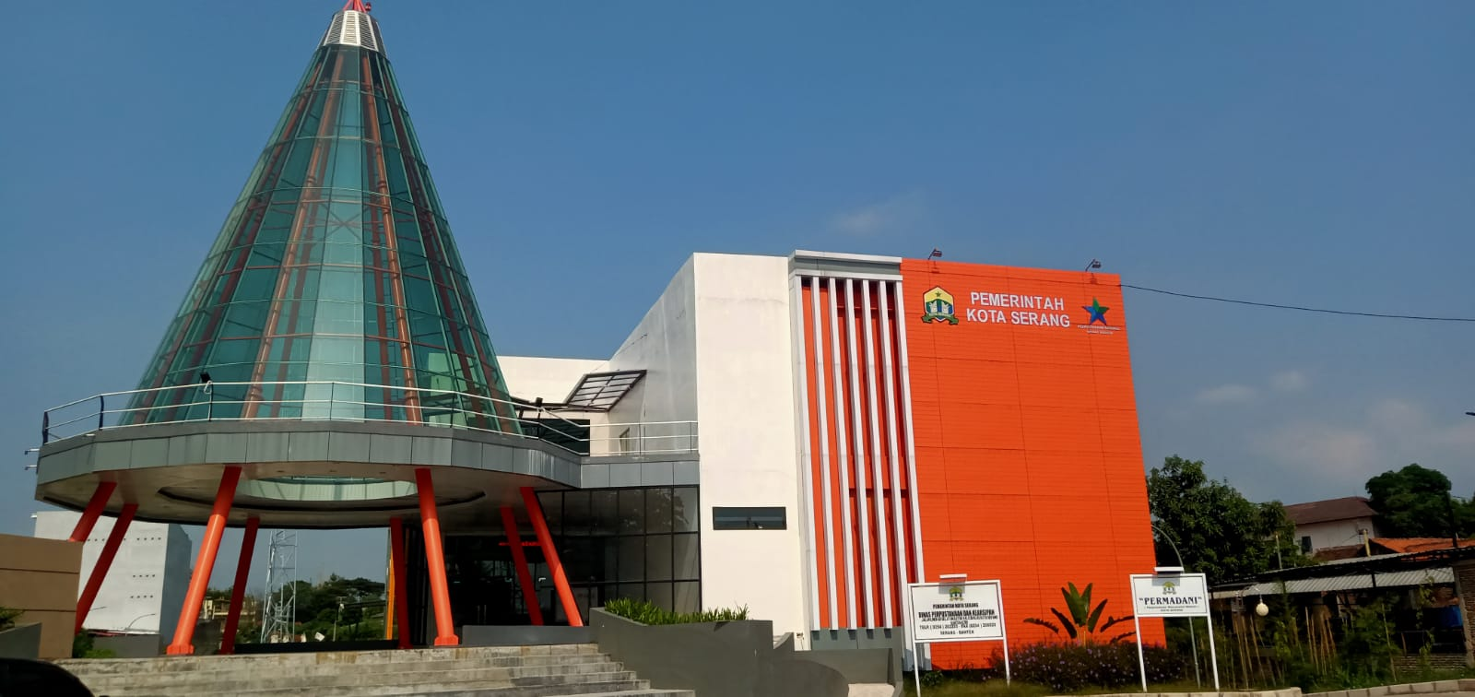
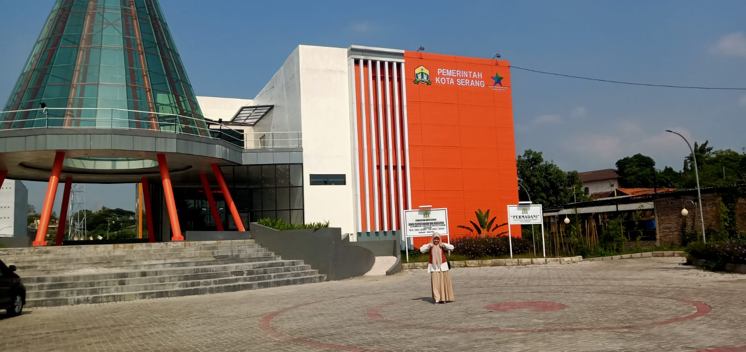

Slide 3
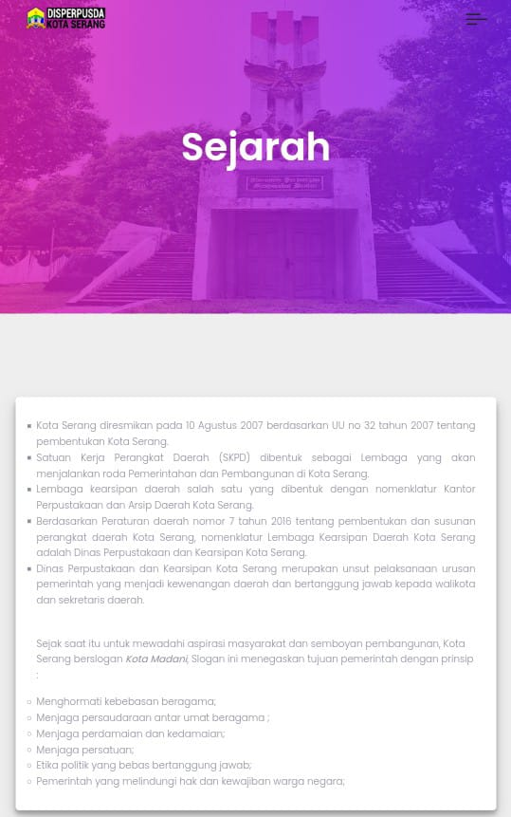
Sejarah Dinas Perpustakaan dan Kearsipan Kota Serang Banten

Slide 4
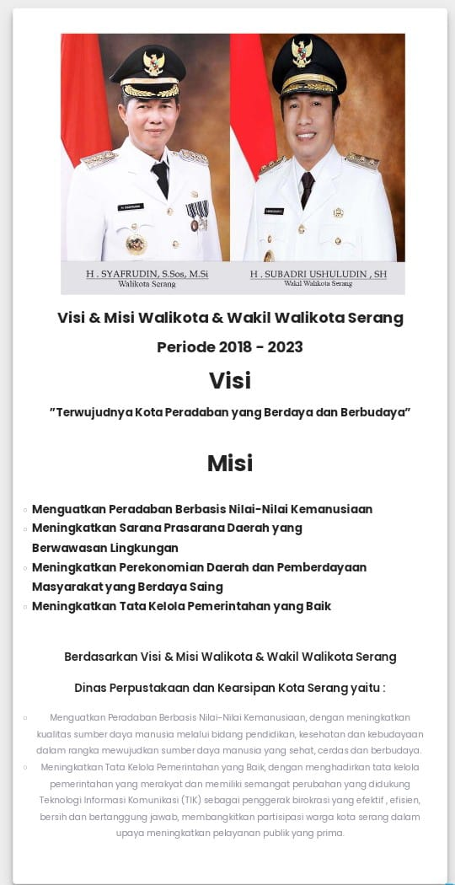
Visi Misi Dinas Perpustakaan dan Kearsipan Kota Serang Banten

Slide 5
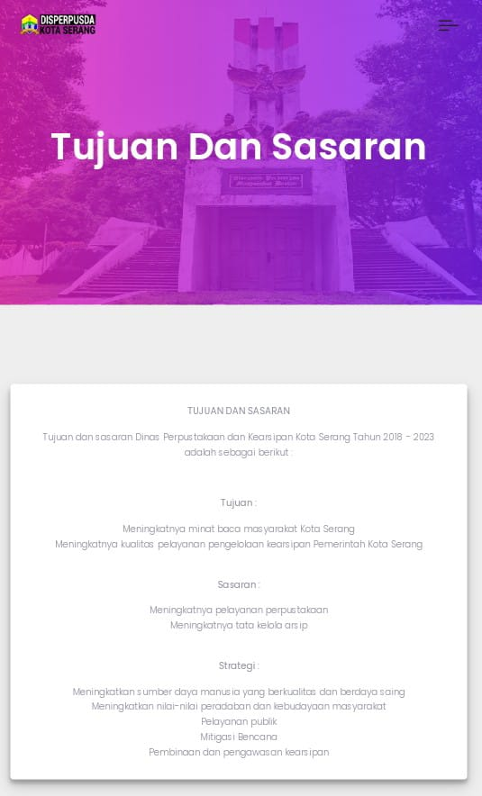
Tujuan, Sasaran dan Strategi Dinas Perpustakaan dan Kearsipan Kota Serang Banten

Slide 6
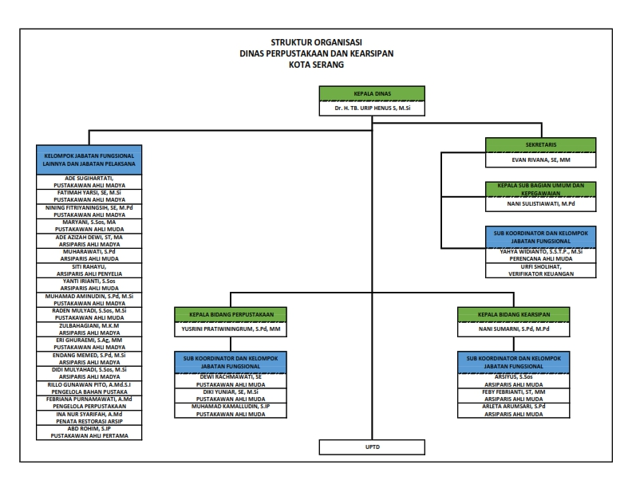

Slide 7
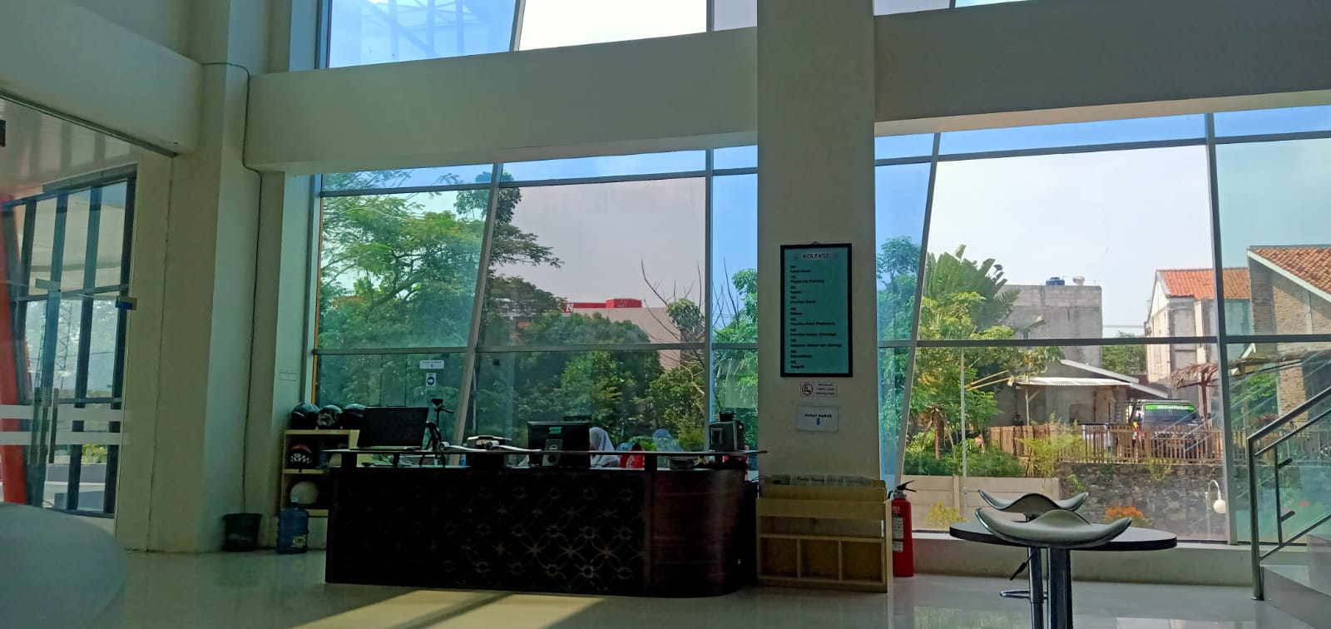
Ruangan Ruangan yang Terdapat di Dinas Perpustakaan dan Kearsipan Kota Serang Banten

Slide 8
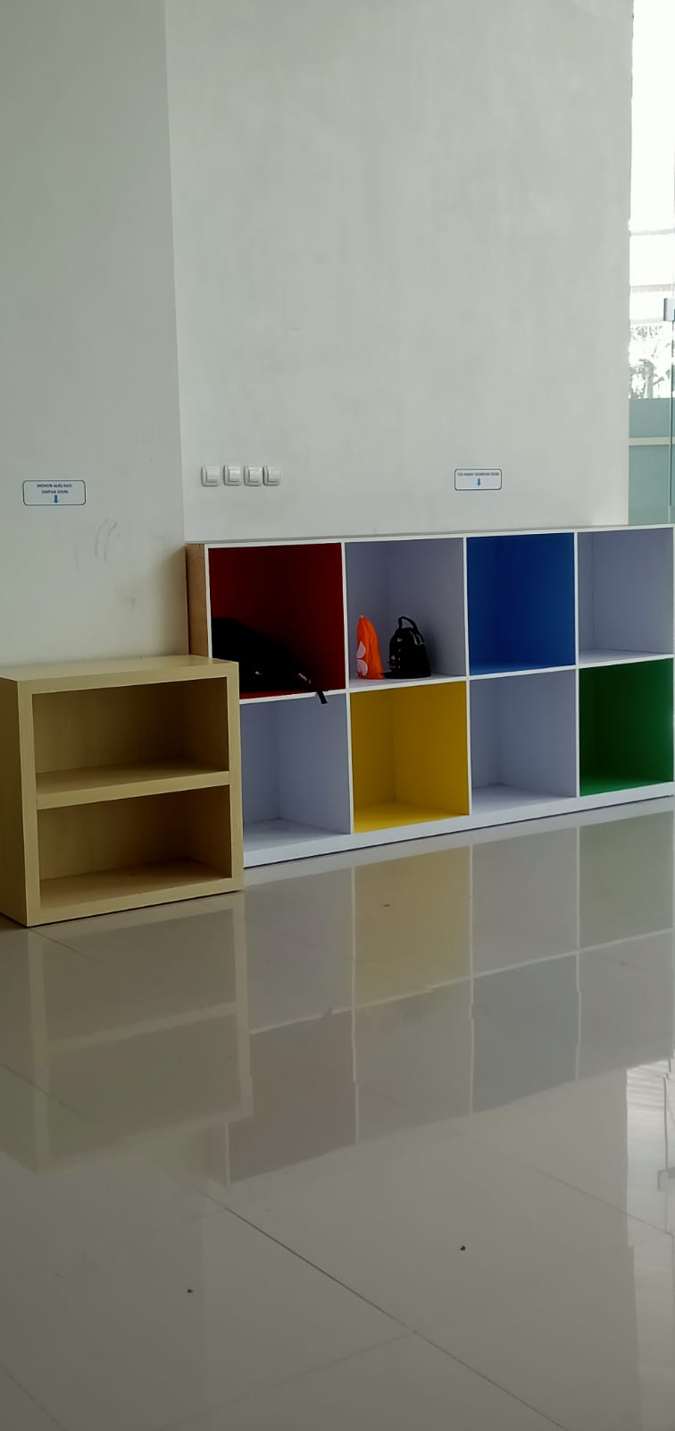
Rak untuk Menyimpan Barang

Slide 9
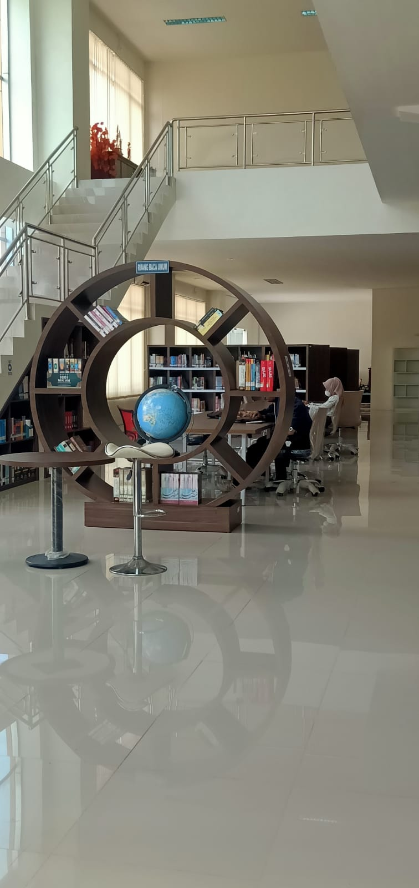
Monumen Ruang Baca Umum

Slide 10
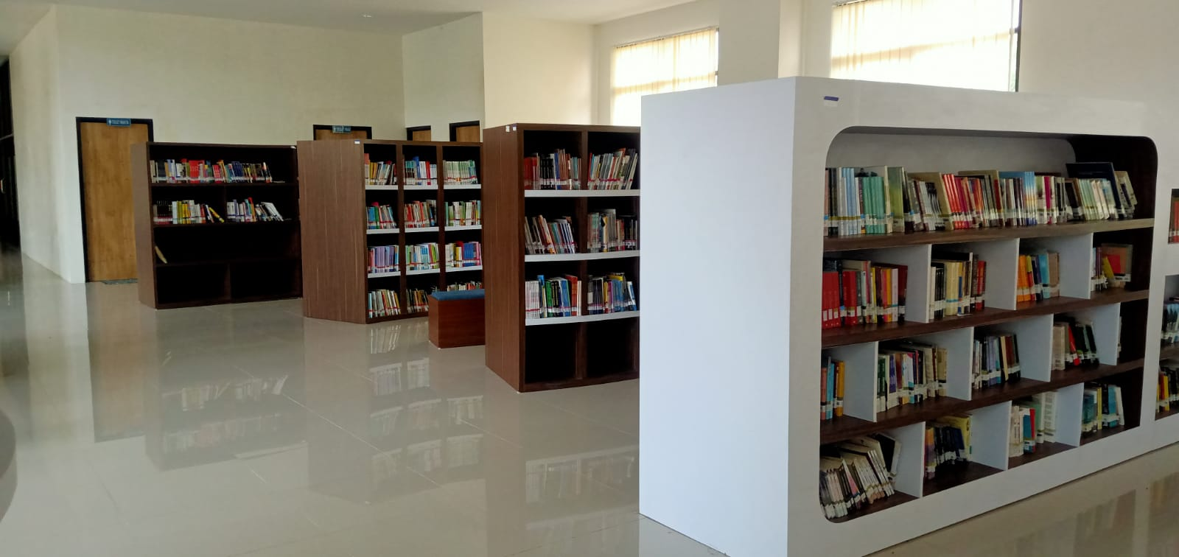
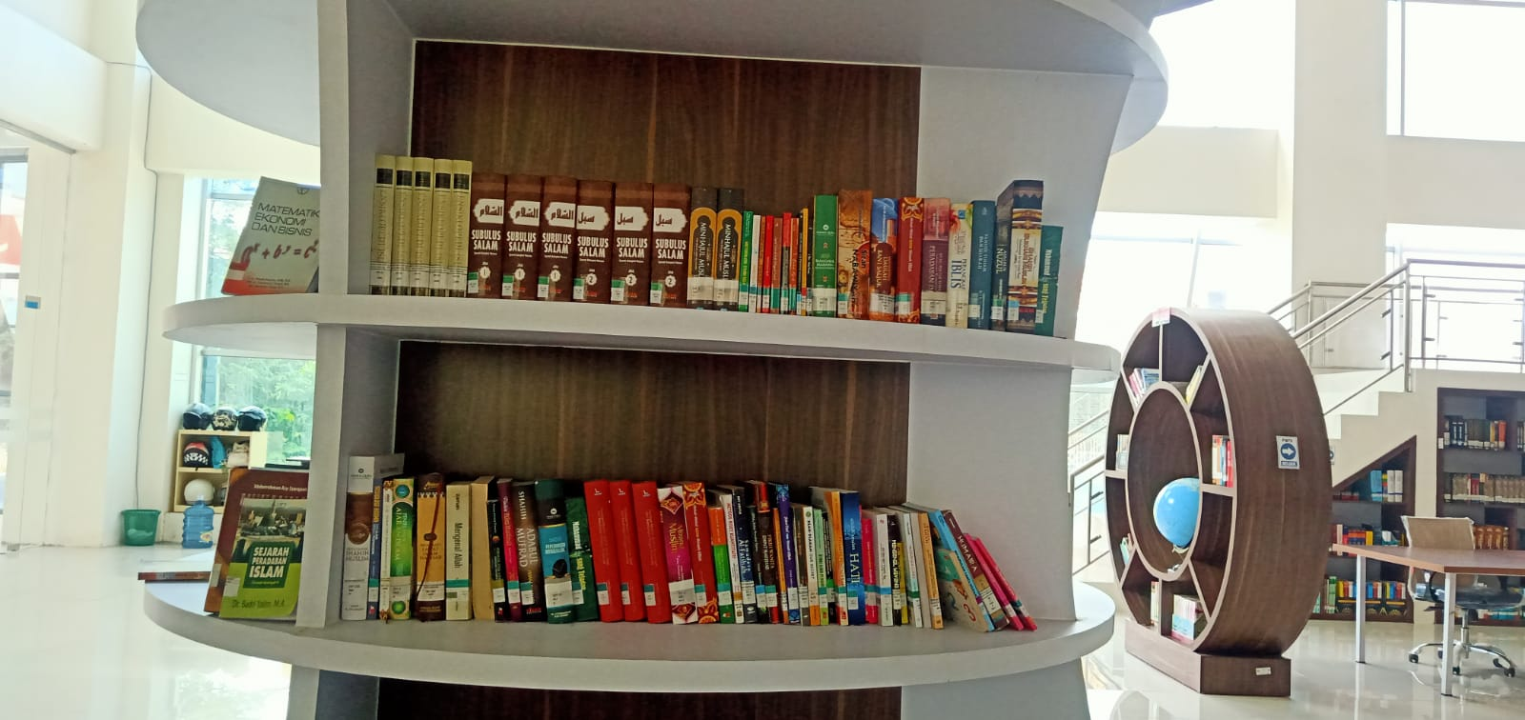
Koleksi Koleksi Buku

Slide 11
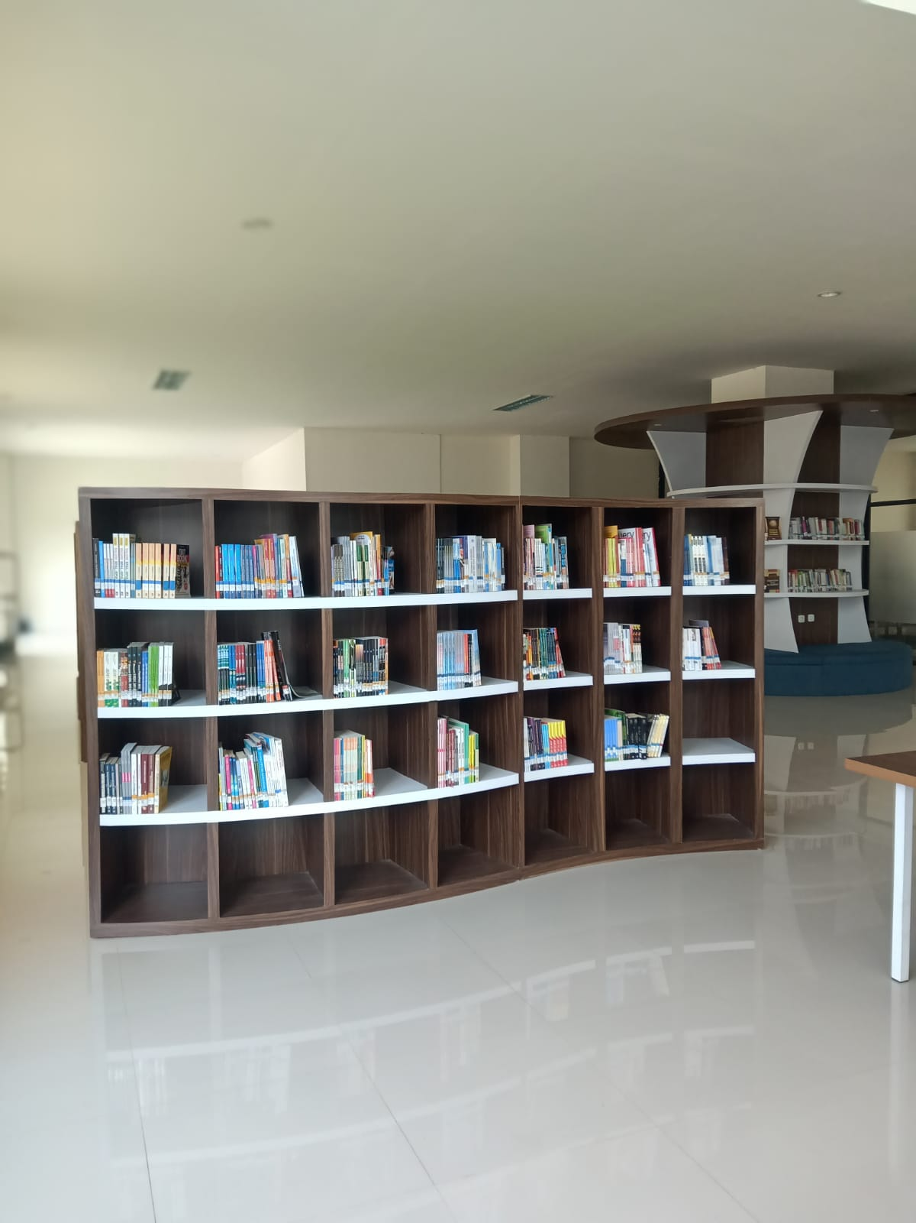
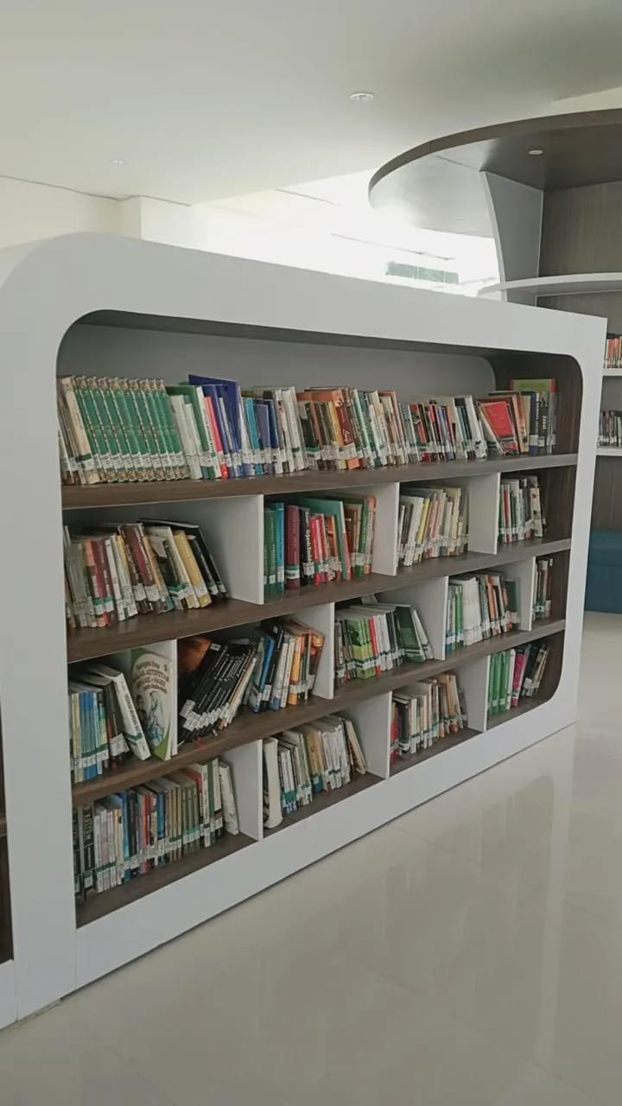
Koleksi Koleksi Buku

Slide 12
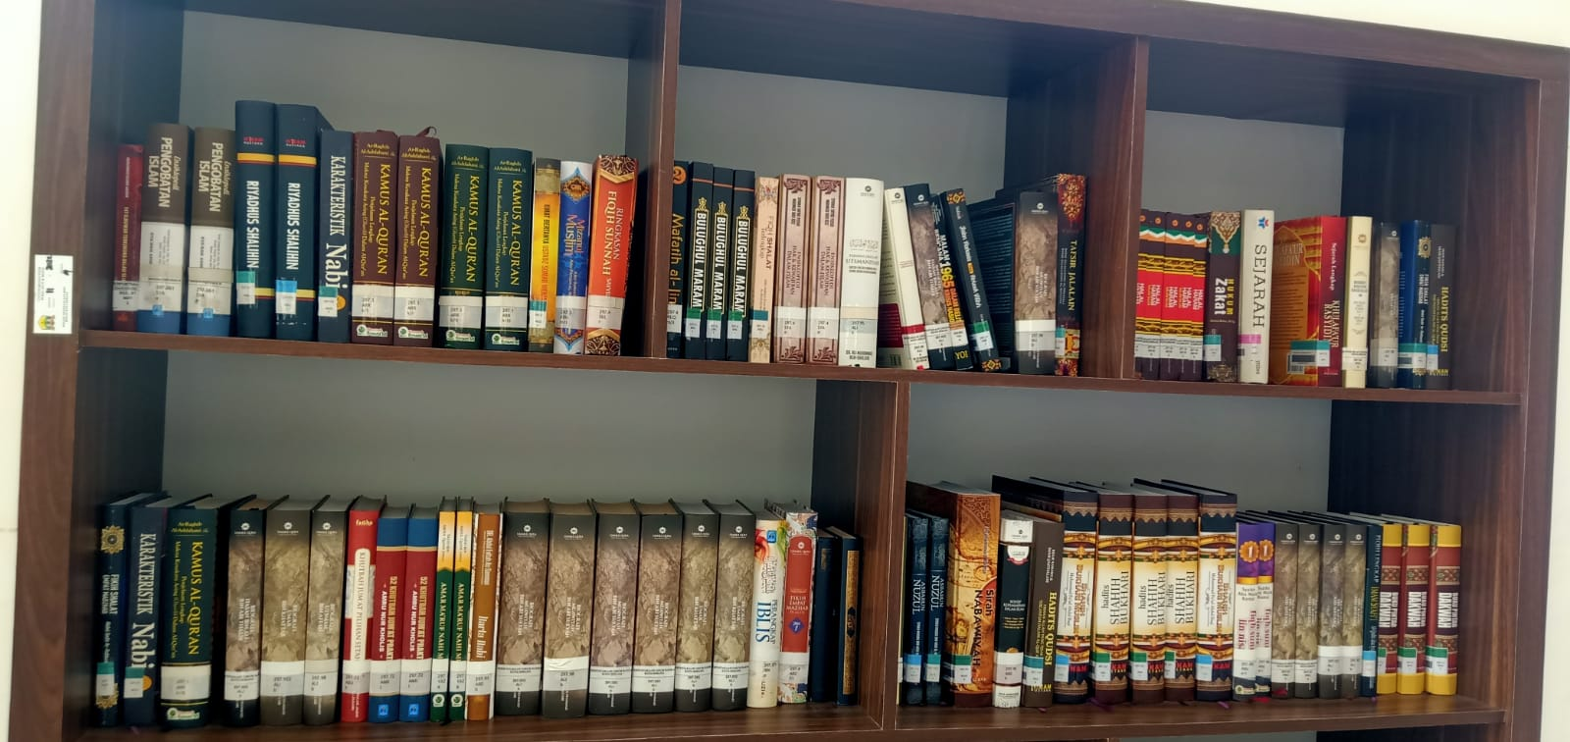
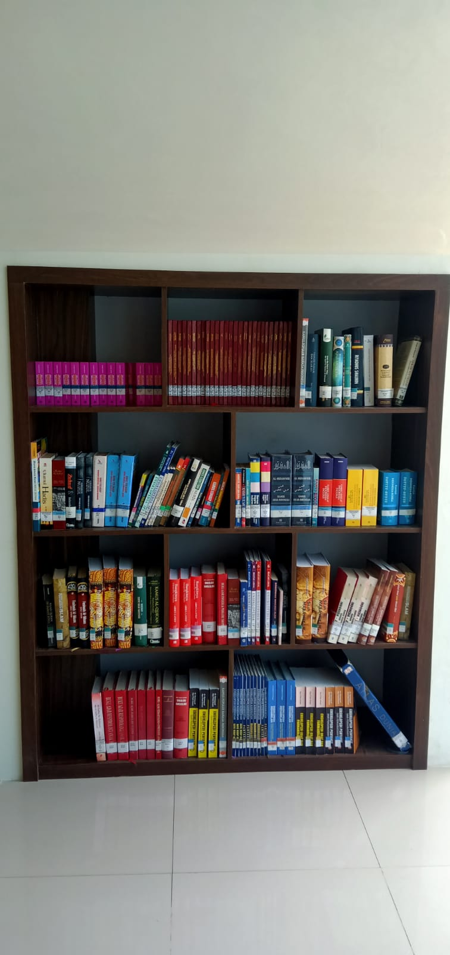
Koleksi Koleksi Buku

Slide 13
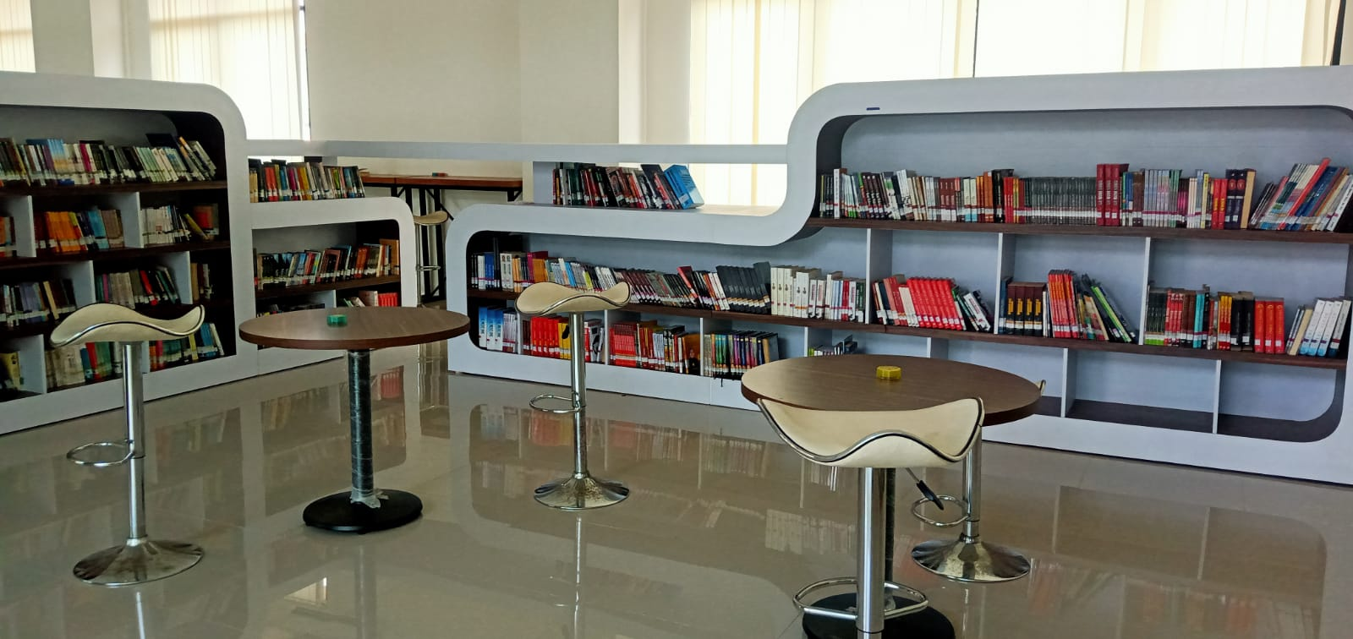
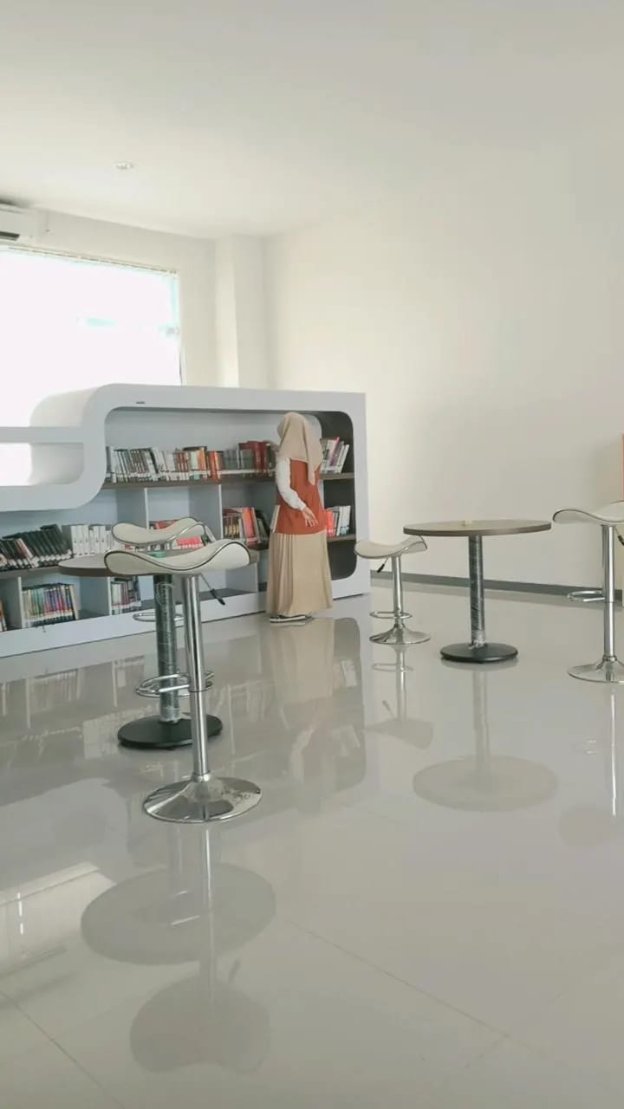
Koleksi Koleksi Buku dan Ruang Baca Umum

Slide 14
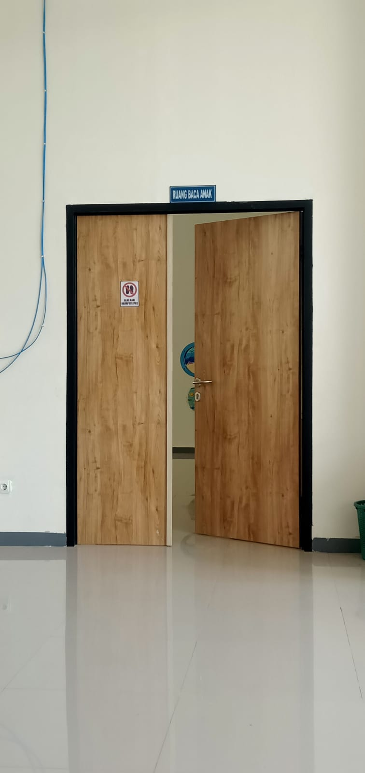
Ruang Baca Anak adalah ruangan yang disediakan perpustakaan untuk anak anak yang dilengkapi dengan permainan agar membuat anak anak bahagia dan tidak cepat bosan

Slide 15
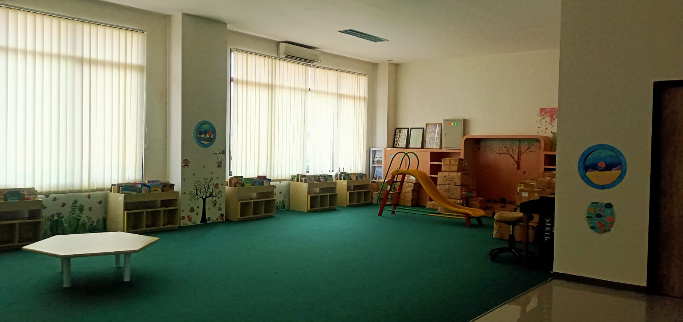
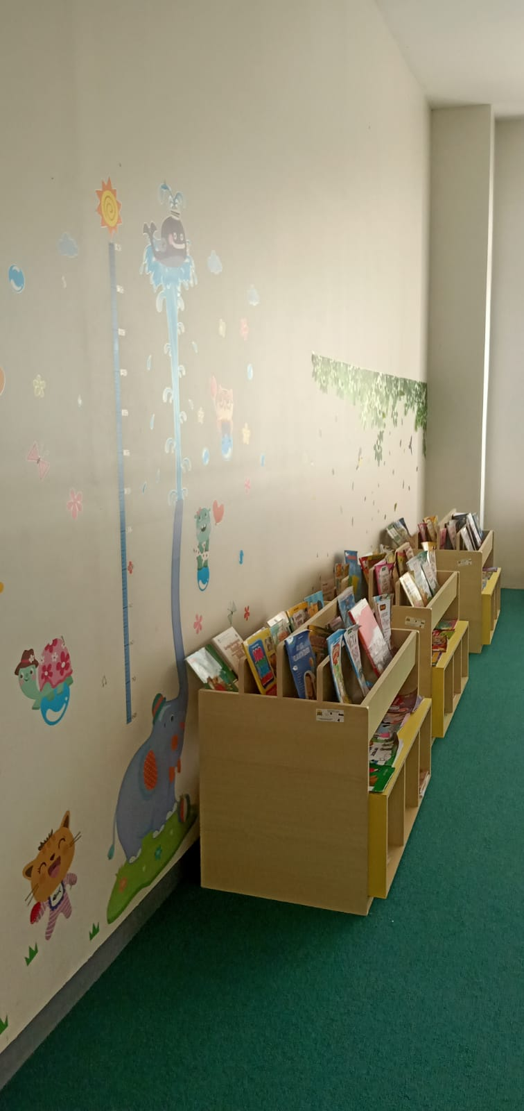
Ruang Baca Anak

Slide 16
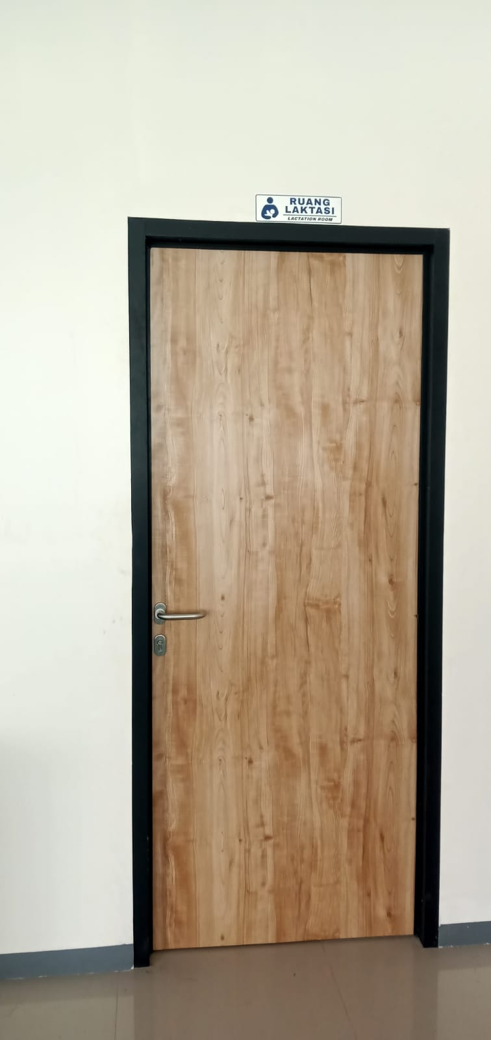
Ruang Laktasi adalah ruangan yang khusus disediakan untuk ibu menyusui

Slide 17
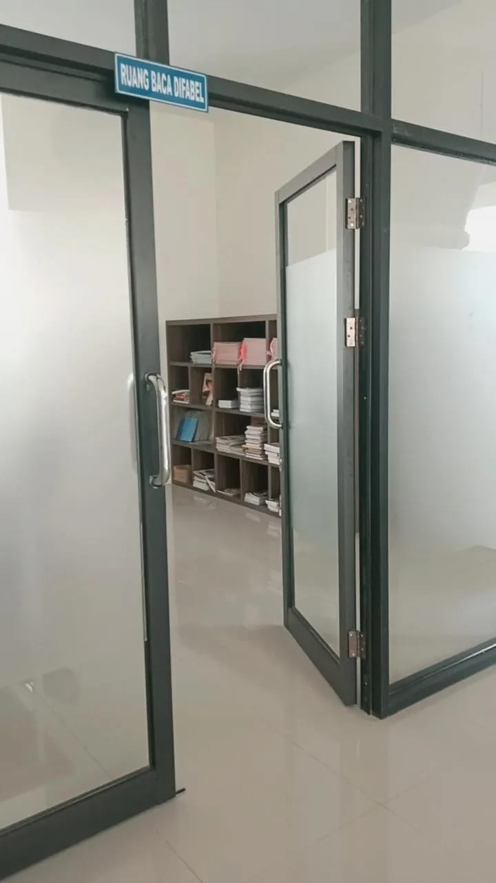
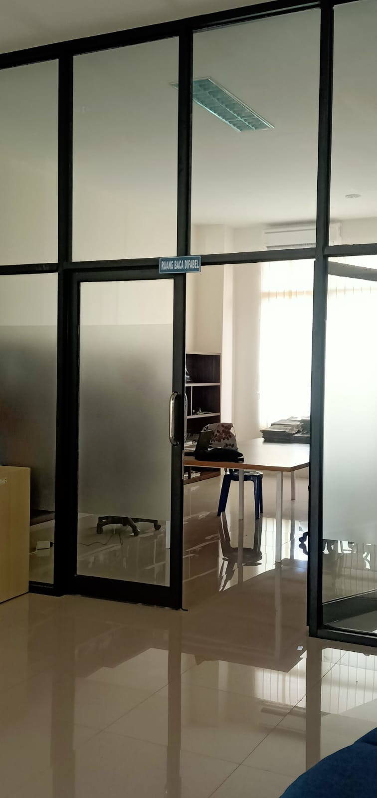
Ruang Baca Difabel adalah ruangan baca yang khusus disediakan untuk pemustaka yang mempunyai keterbatasan untuk membaca, mendengarkan dsb.

Slide 18
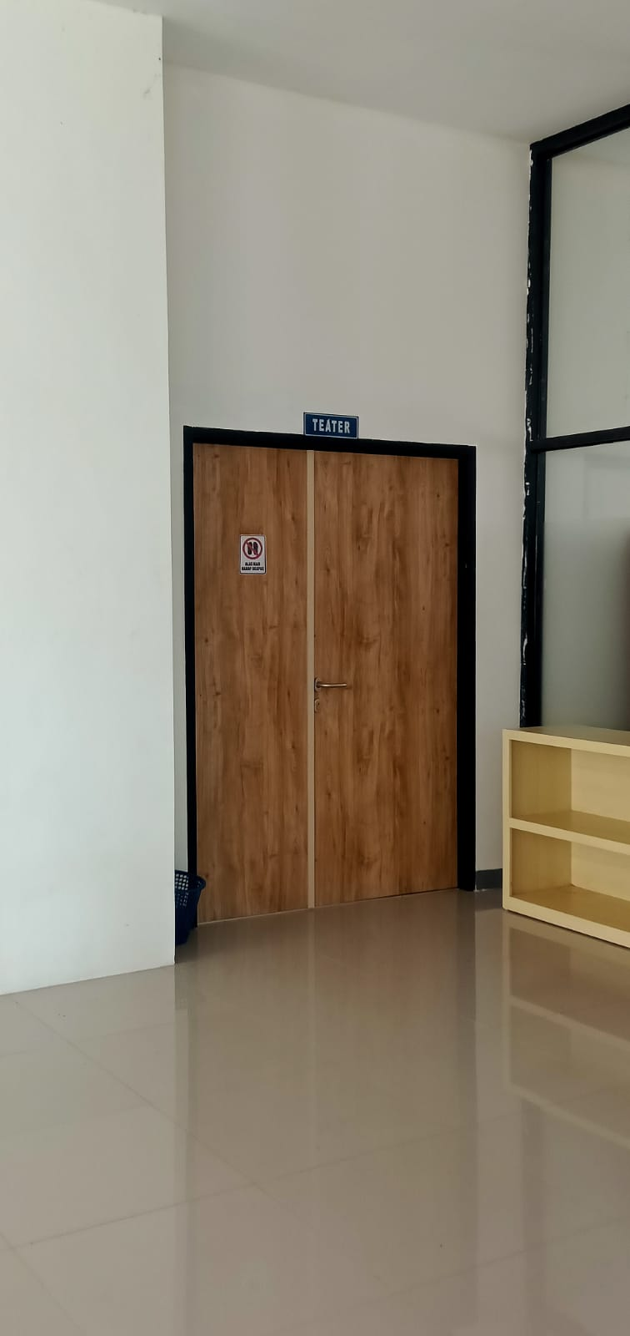
Ruang Teater adalah ruangan yang digunakan untuk menonton film edukasi dan biasanya digunakan untuk membedah sebuah film

Slide 19
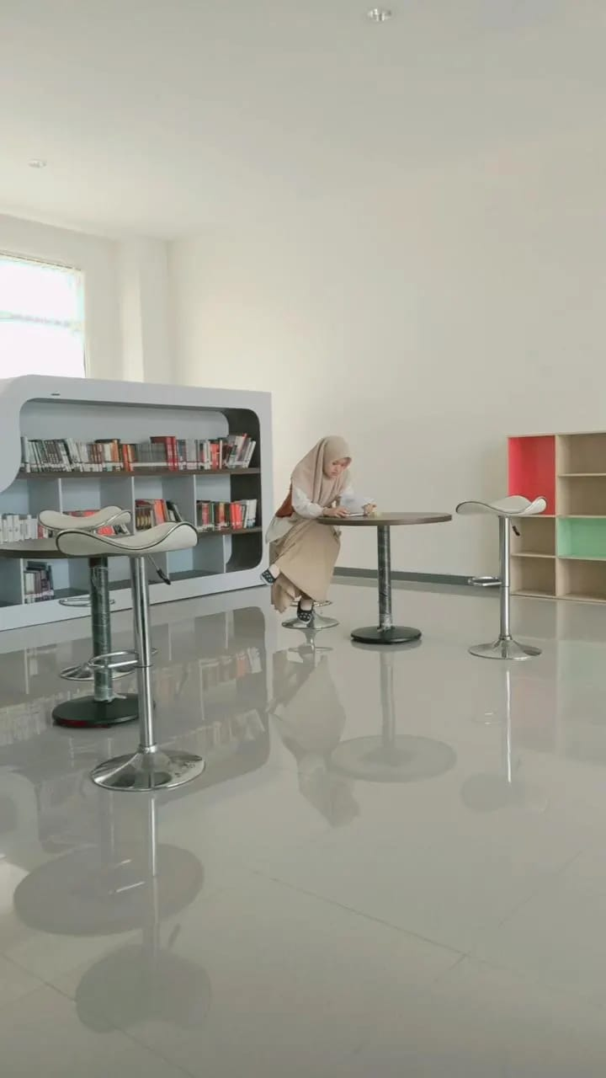
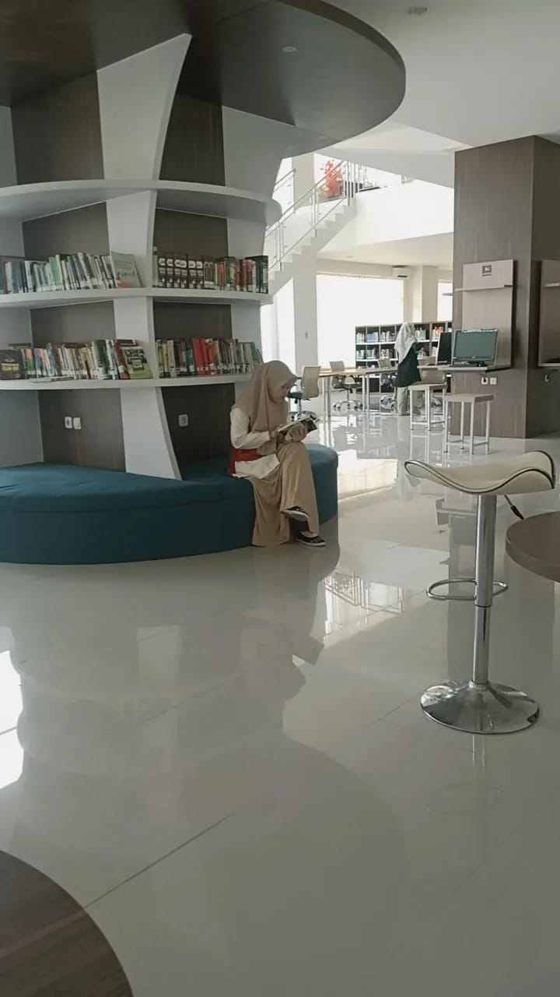
Kumpulan Dokumentasi

Slide 20
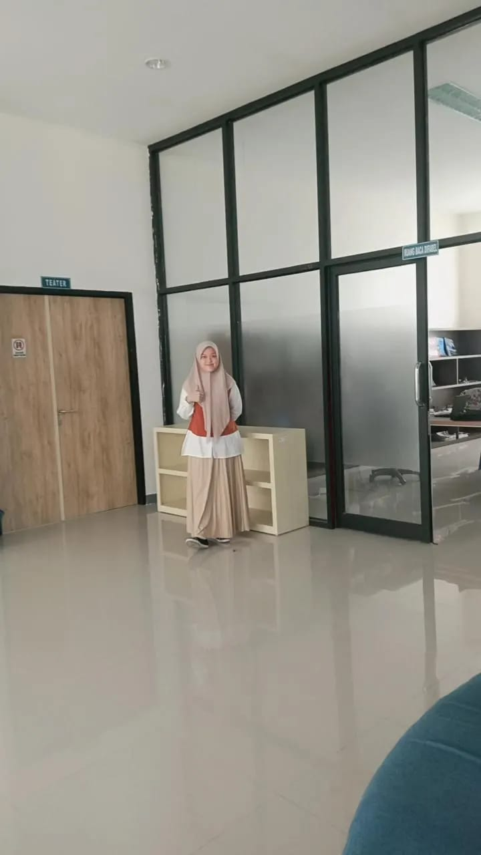
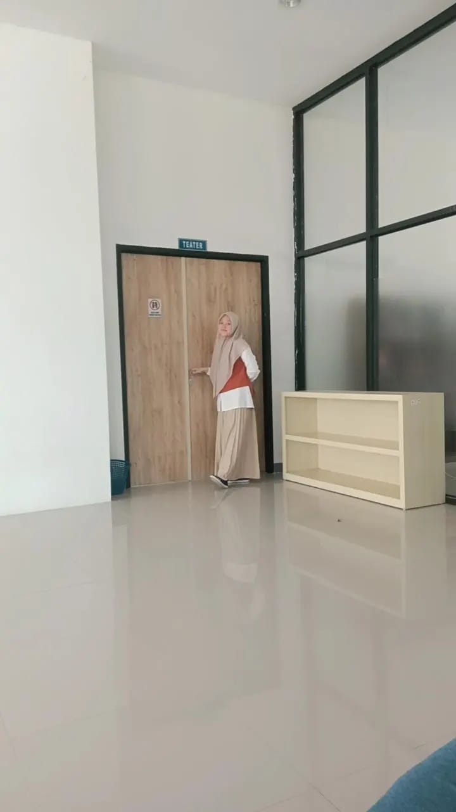
Kumpulan Dokumentasi

Slide 21
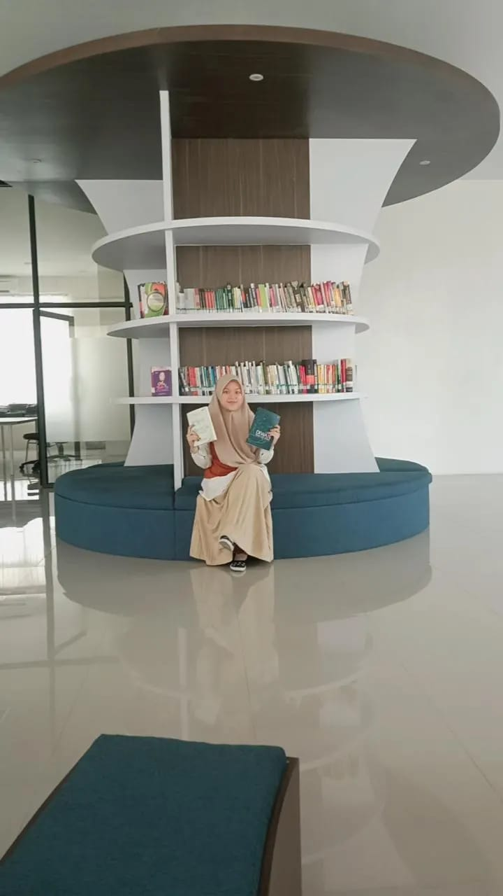
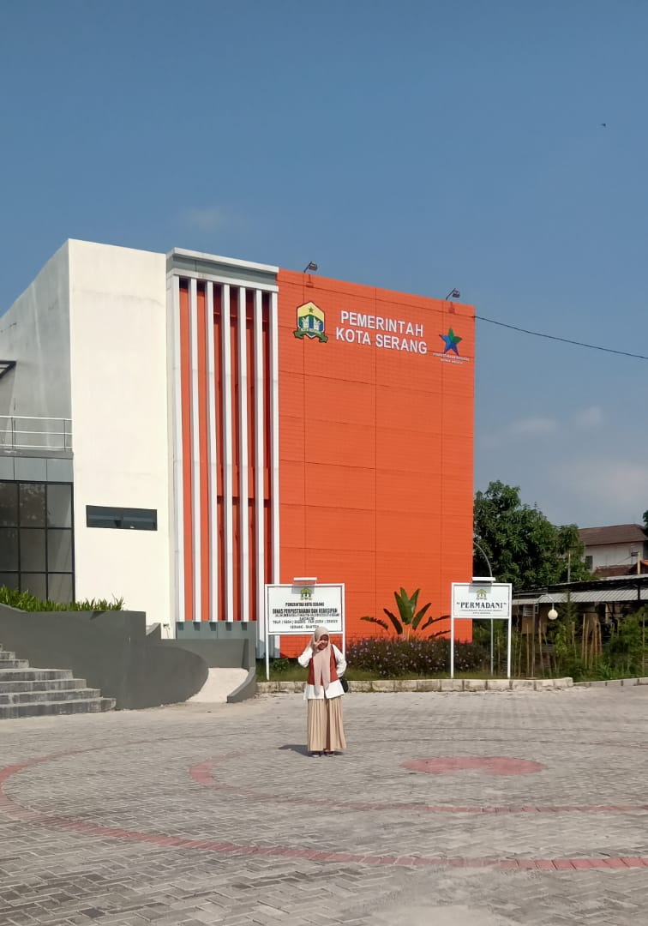
Kumpulan Dokumentasi

Slide 22
TERIMA KASIH

